Slide 1
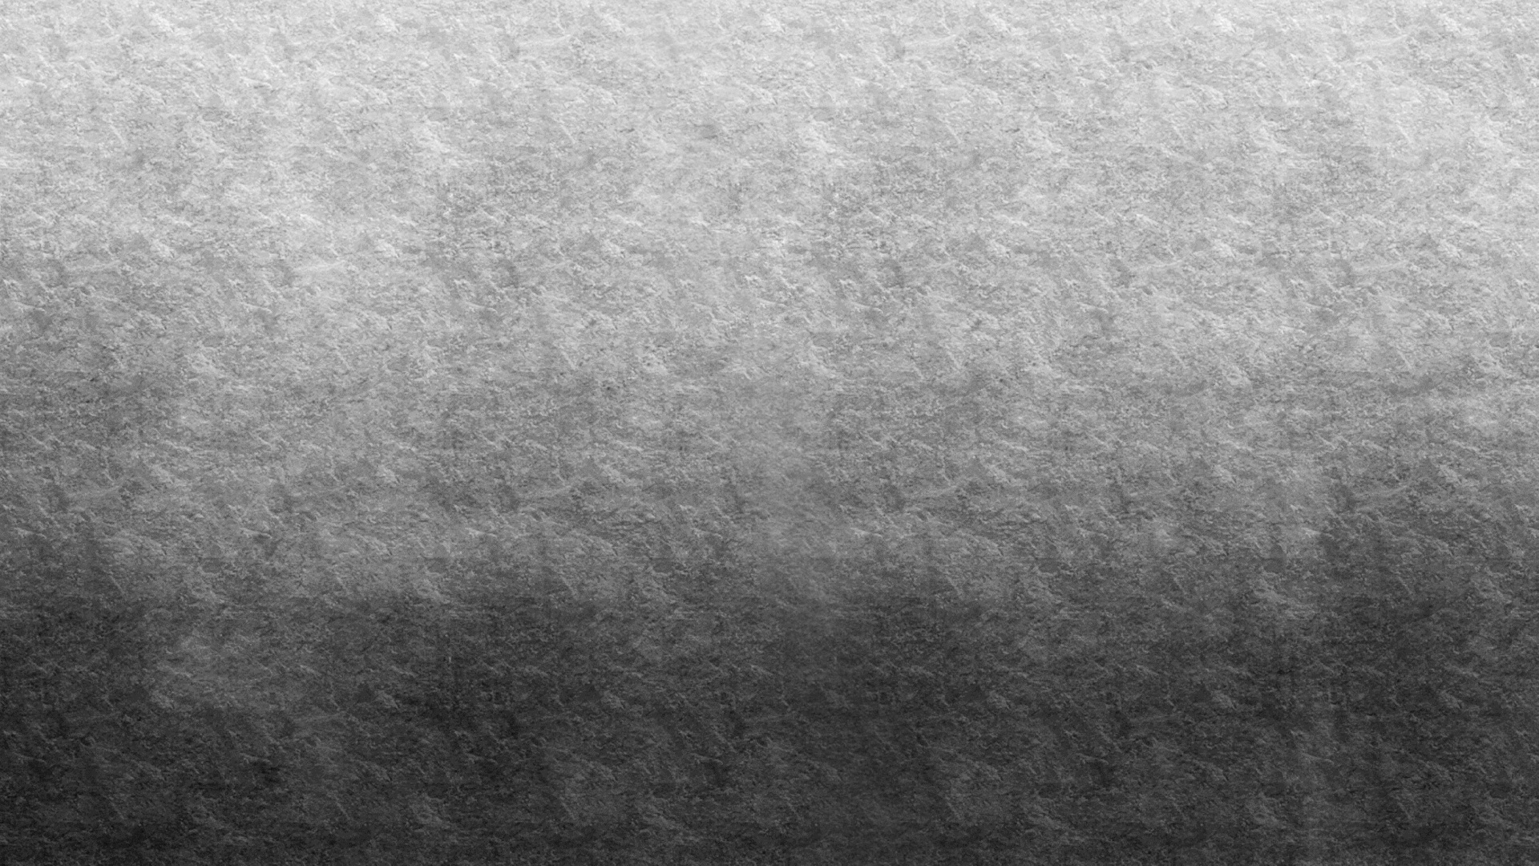
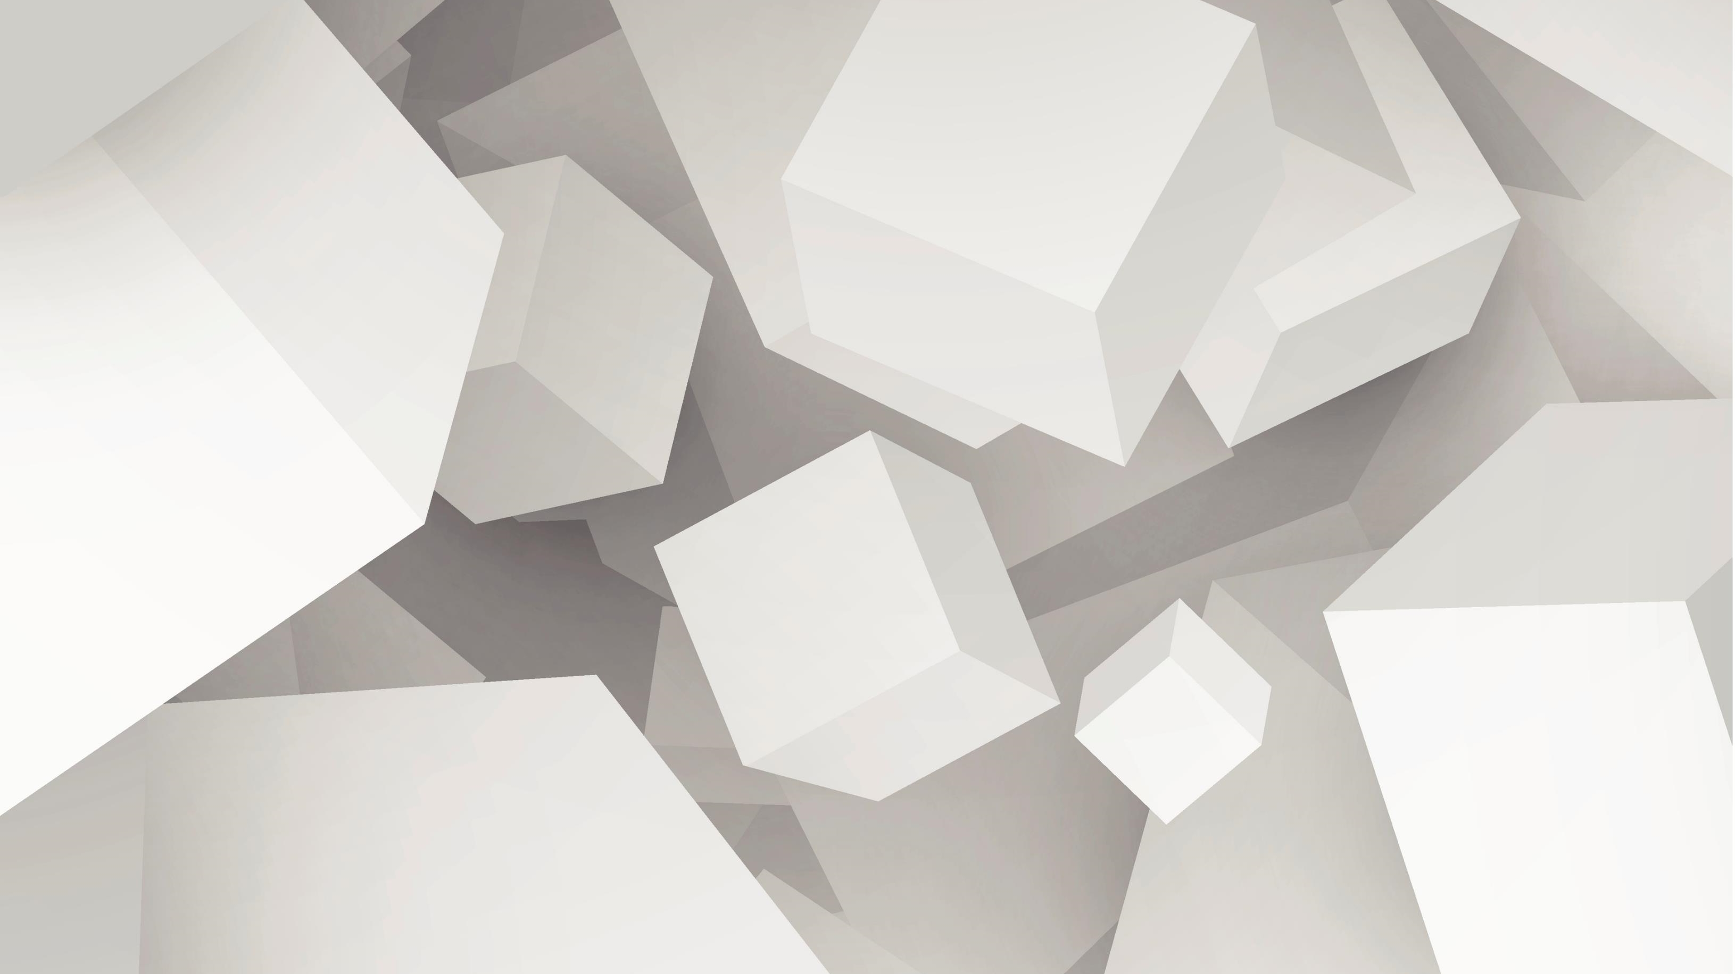
Estrategia básica para implementar sombras
Alejo Fernández – Computación gráfica 2026

Slide 2
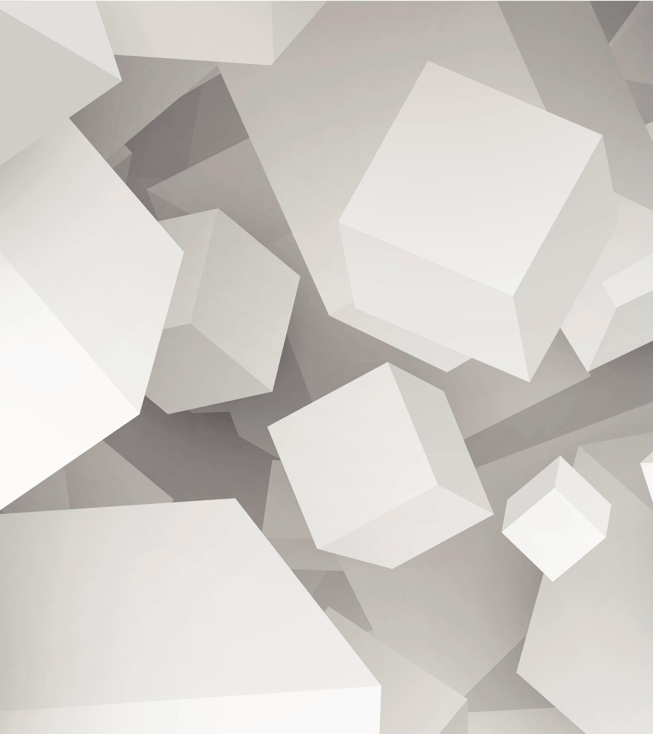

Índice
El desafío de la oclusión.
Componentes de una sombra.
Estrategia 1: Sombras planas.
Estrategia 2: Shadow mapping.
Comparación de estrategias.
Artifacts comunes.
Bibliografía.

Slide 3
El desafío de la oclusión
En el renderizado por rasterización, cada triángulo se procesa de forma independiente. La GPU no "sabe" qué hay entre la luz y el objeto.
Implementar sombras requiere una estrategia para responder la pregunta técnica:
¿Es visible un punto P desde una fuente de luz L?

Slide 4

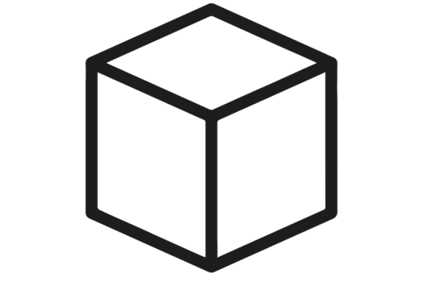
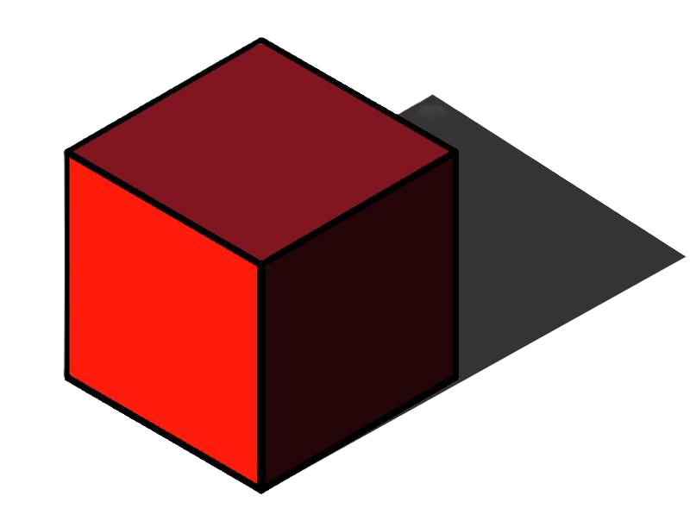
Componentes de una sombra
Emisor
La fuente de luz. Define la dirección y el tipo de rayos (puntuales o paralelos).
Oclusor
El objeto que intercepta los rayos de luz antes de que lleguen al receptor.​
Receptor
La superficie donde se proyecta la sombra (piso, paredes u otros objetos).​

Slide 5
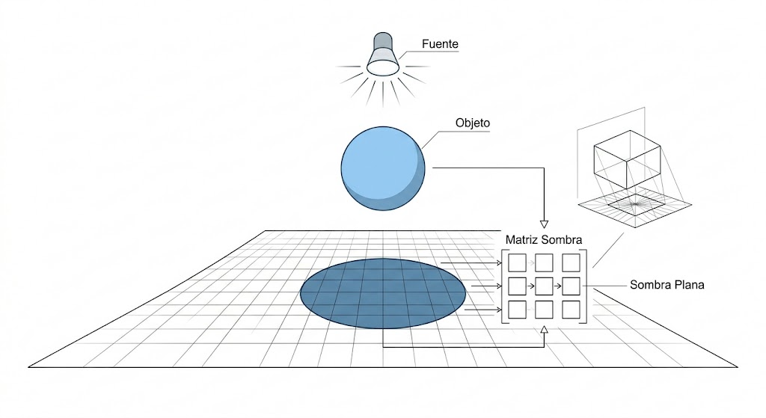
Estrategia 1: Sombras planas
Proyección geométrica
Es la técnica más básica de implementación. Consiste en proyectar la geometría del objeto directamente sobre un plano (generalmente el suelo).
El oclusor se duplica y se transforma matemáticamente para convertirse en su propia sombra proyectada.

Slide 6
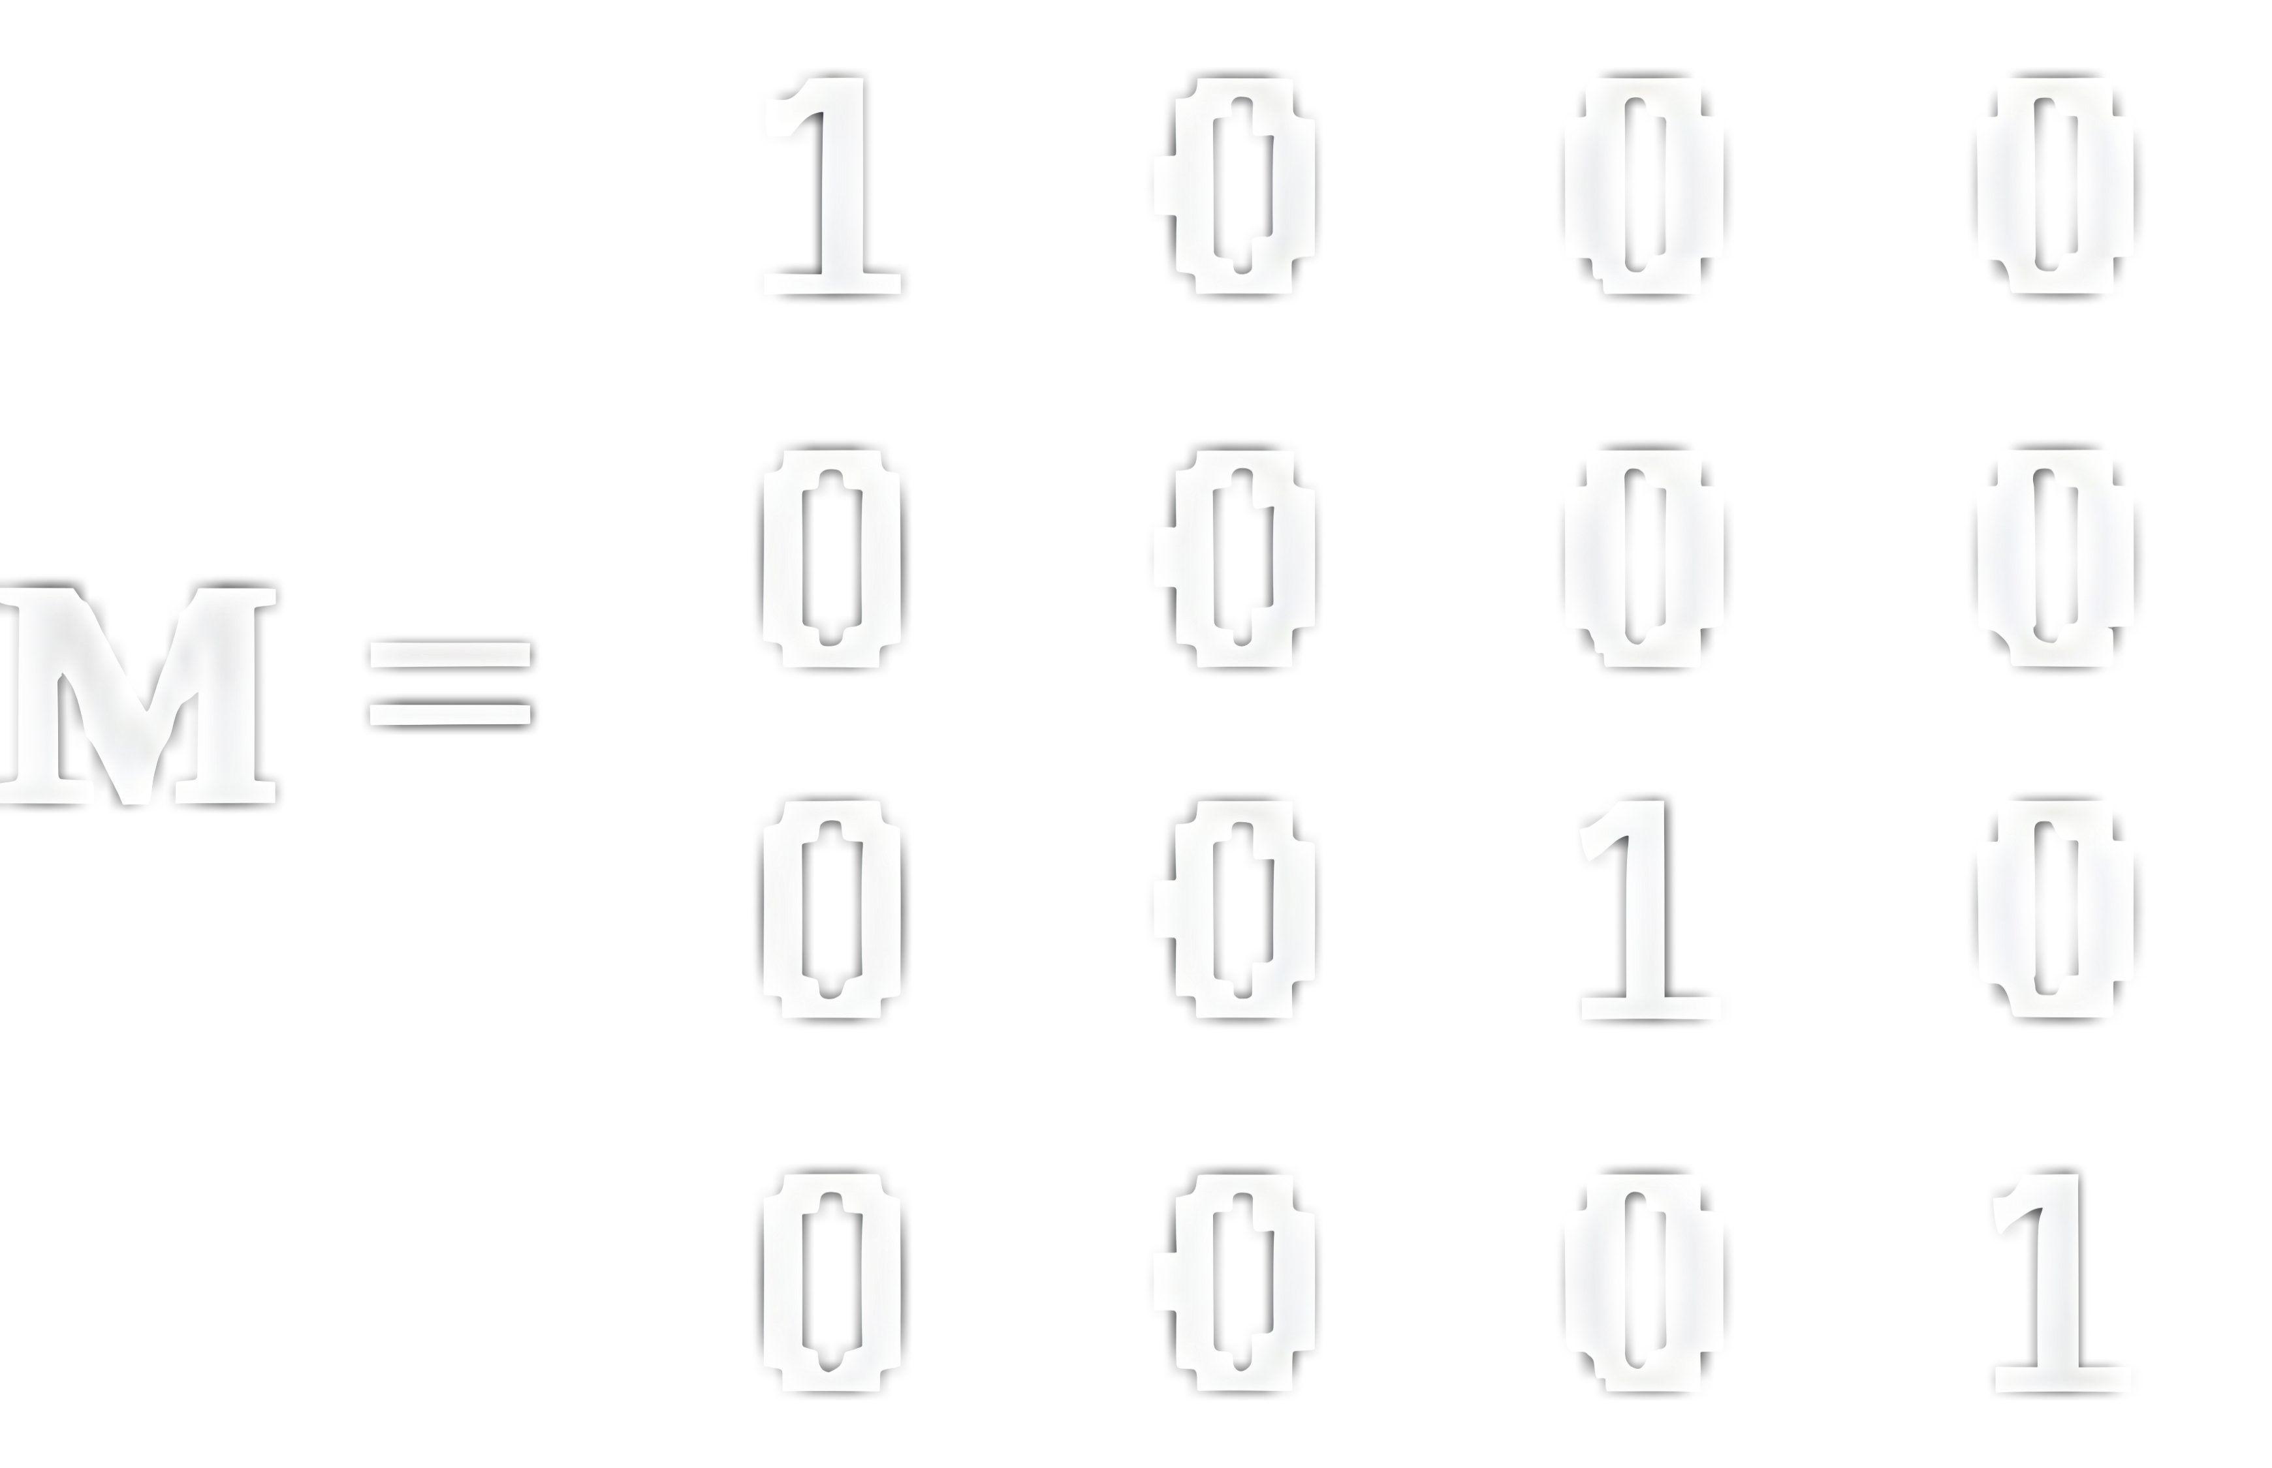
La matriz de proyección
Esta matriz “aplasta” la coordenada Y, proyectando los vértices tridimensionales sobre un plano 2D en el espacio del mundo.

Slide 7
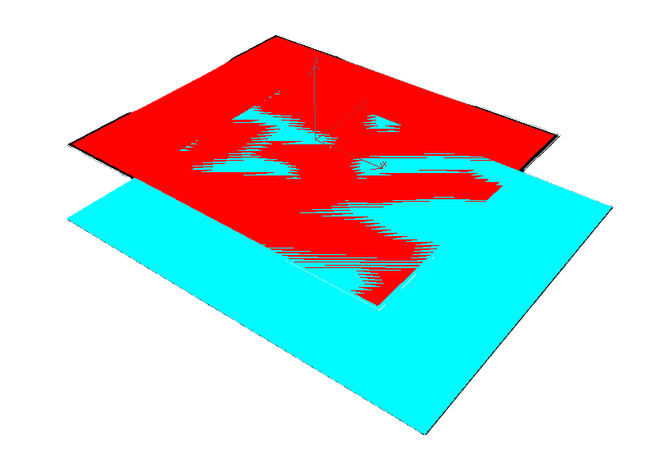


Limitaciones de las sombras planas
Sólo receptores planos
Sin auto-sombreado
Z-Fighting
Si el plano de la sombra coincide exactamente con el suelo, se producen artifacts visuales de parpadeo.
No pueden proyectarse sobre escaleras, terrenos curvos o paredes irregulares.
El objeto no puede proyectar sombra sobre sí mismo, lo que reduce el realismo.

Slide 8
Estrategia 2: Shadow mapping
La estrategia estándar de la industria. Basada en el buffer de profundidad (Z-buffer) y un proceso de dos pasadas.

Slide 9
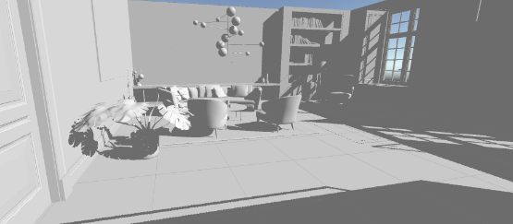
Paso 1: El mapa de profundidad
Implementación interna:
Se crea un FBO (Framebuffer Object) con una textura de profundidad adjunta.
Se renderiza la escena desde la posición de la luz.
Se desactiva el renderizado de color (solo se escribe en el Z-buffer).
Como resultado se obtiene una textura que contiene la distancia mínima desde la luz a cualquier objeto.

Slide 10
Paso 2: Comparación final
Durante el renderizado final (cámara):
Cada fragmento se proyecta al espacio de la luz usando la matriz de sombra.
Se compara su profundidad actual con la guardada en la textura
Si la profundidad es mayor, el objeto está ocluido.

Slide 11
Comparativa de estrategias
Criterio | Sombras planas | Shadow mapping
Complejidad | Baja (una simple matriz) | Alta (dos pasadas)
Recursos | Mínimo | Uso de texturas / VRAM
Versatilidad | Solo planos | Cualquier superficie
Realismo | Básico | Profesional

Slide 12
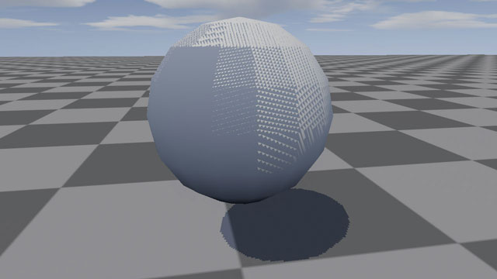
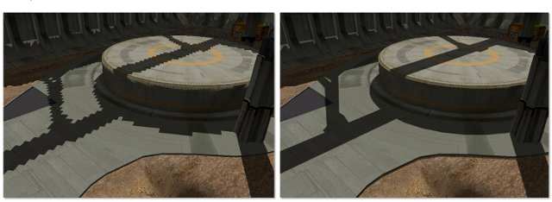
Artifacts comunes
Aliasing: Bordes dentados por resolución. Se soluciona promediando muestras vecinas
Shadow acne: Se soluciona aplicando un pequeño “bias” al comparar.

Slide 13
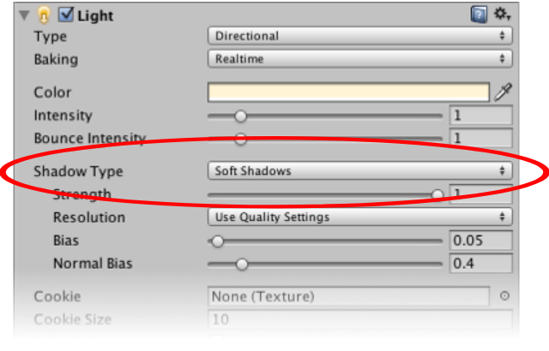
Implementación en Unity
En motores modernos como Unity, la complejidad se abstrae en el componente Light.
Shadow Type: Define si se usa Shadow Mapping simple o con filtrado (soft shadows).
Resolution: Define el tamaño de la textura del mapa.
Bias y Normal Bias: Controles expuestos para evitar el shadow acne.

Slide 14
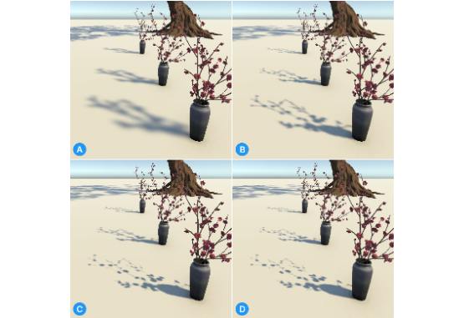
Detrás de escena en Unity
¿Qué hace Unity para que las sombras se vean bien a larga distancia?
Utiliza Cascaded Shadow Maps (CSM):
Divide el Frustum en varias secciones.
Genera un mapa de sombras diferente para cada sección.
Los objetos cercanos utilizan mapas de alta resolución, y los más lejanos de baja resolución.

Slide 15
Fin

Slide 16



Bibliografía
"Fundamentals of Computer Graphics" (Peter Shirley).
Unity User Manual: Shadows (docs.unity3d.com/Manual/Shadows.html).
Unity User Manual: Shadow Mapping (docs.unity3d.com/Manual/shadow-mapping.html).
Unity User Manual: Cascaded Shadow Maps (docs.unity3d.com/Manual/DirLightShadows.html).
Imágenes de Google y Bing libres de derechos
Modelos LLM (Google Gemini, NotebookLM).

